Slide 1
الوحدة الثالثة
الضيافة وآداب الطعام والشراب

Slide 2

قال الله تعالى:
”وكُلُواْ وَاشْرَبُواْ وَلاَ تُسْرِفُواْ إِنَّهُ لاَ يُحِبُّ الْمُسْرِفِينَ“
سورة الأعراف آية: 31.

Slide 3

عناصر الوحدة
1- الضيافة، تعريفها، وحكمها.
2- أهم أحكام الضيافة.
3- آداب الطعام والشراب.

Slide 4

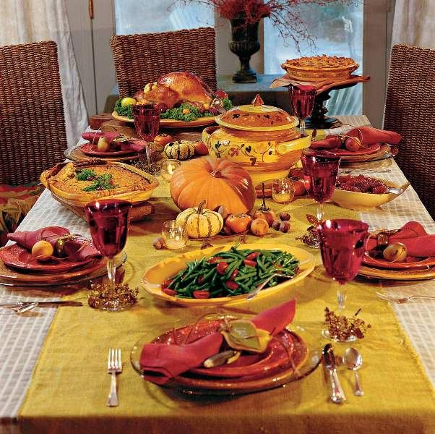

أريد أن أتعلم
1- المراد بالضيافة، وأهم أحكامها.
2- آداب الطعام والشراب.

Slide 5
الضيافة

Slide 6

يحث الإسلام على مكارم الأخلاق، ومحاسن الأعمال التي تحقق التعاون وتنشر المحبة بين المسلمين، وتزيل الجفوة بينهم، كما أنه جعل للمسلم على إخوانه المسلمين حقوقًا عامة؛ تزيد في ترابطهم وتآخيهم؛ من خلال دراستك السابقة مثل على هذه المكارم والحقوق.
تشميت العاطس
رد السلام
2- ............................................................
1.................................................................
إطعام الطعام
إغاثة الملهوف
4- ............................................................
3- .................................................................

Slide 7
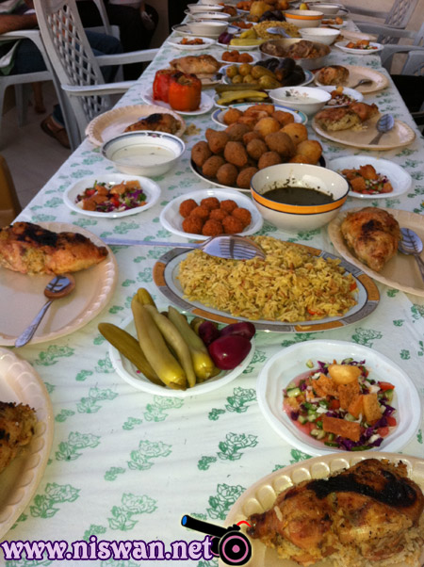
حدد المراد بالضيافة من الخيارات الآتية:
تعريف الضيافة
أ- الإحسان إلى الجار وتقديم العون له. ( )
ب- إكرام الضيف بإطعامه وإيوائه وتقديم ما يحتاج إليه. ( )
ت- العطف على الفقير والمسكين وتقديم الصدقة له. ( )
لا
نعم
لا

Slide 8
الضيافة منها ما هو واجب، ومنها ما هو مستحب، وبيان ذلك فيما يلي:
حكم الضيافة
دليلها
بيانها
نوع الضيافة
م
عن أبي شُرَيْحٍ الكعبي رضي الله عنه أن رسول الله صلى الله عليه وسلم قال: (من كان يؤمنُ بالله واليومِ الآخرِ فليُكرِم ضيفَهُ جَائزَتهُ؛ يومٌ وليلةُ)^{(1).}
وهي ضيافة المسلم المسافر لمدة يوم وليلة؛ إذا لم يكن في البلد الذي نزله موضع يقيم فيه.
الضيافة الواجبة على الكفاية
1

Slide 9
(1) رواه البخاري في كتاب الأدب، باب إكرام الضيف وخدمته إياه بنفسه 5/ 2272(5784)، ومسلم في كتاب اللقطة، باب الضيافة ونحوها 3/ 1352( 48).

Slide 10
الضيافة منها ما هو واجب، ومنها ما هو مستحب، وبيان ذلك فيما يلي:
حكم الضيافة
دليلها
بيانها
نوع الضيافة
م
عن عبد الله بن عمرو رضي الله عنهما أن رجلًا سأل النبي صلى الله عليه وسلم: أي الإسلام خيرٌ؟ قال: (تطعمُ الطعامَ، وتقرأُ السلامَ على من عَرَفْتَ ومَن لم تَعرِف).⁽²⁾
وهي إطعام الطعام على كل حال، وبخاصة أوقات الشدة والأزمات.
الضيافة المستحبة
2

Slide 11
(2) رواه البخاري في كتاب الإيمان، باب إطعام الطعام من الإسلام 1/ 13(12)، ومسلم في كتاب الإيمان، باب بيان تفاضل الإسلام وأي أموره أفضل 1/ 65(39).

Slide 12
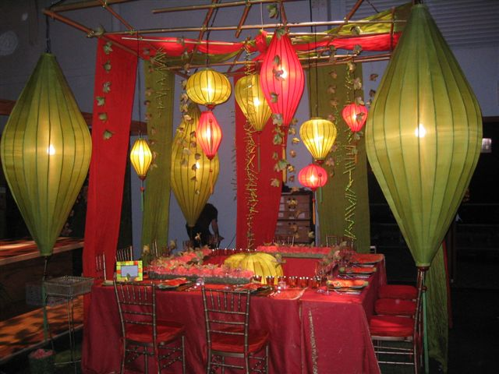
آداب الضيافة
للضيافة آداب شرعية لكل من المضيف والضيف، بيانها فيما يلي :
آداب المضيف
1. أن ينوي في قيامه بالضيافة فعل السنة وأداء حق أخيه؛ لا المباهاة والمفاخرة.

Slide 13

آداب الضيافة
للضيافة آداب شرعية لكل من المضيف والضيف، بيانها فيما يلي :
آداب المضيف
2- الترحيب بالضيف؛ وحسن استقباله، والبشاشة في وجهه.

Slide 14
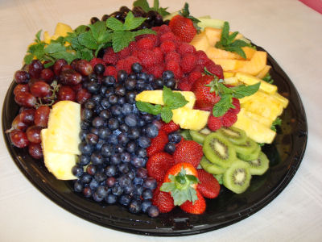
آداب الضيافة
للضيافة آداب شرعية لكل من المضيف والضيف، بيانها فيما يلي :
آداب المضيف
3. المبادرة لإطعام الضيف في الوقت المناسب.

Slide 15


آداب الضيافة
للضيافة آداب شرعية لكل من المضيف والضيف، بيانها فيما يلي :
آداب المضيف
4- خدمة الضيف وتقديم الطعام والشراب له، ودعوته لتناوله.

Slide 16
آداب الضيف
1- عدم إطالة البقاء عند المضيف بحيث يمل منه أو يحرجه.
2- موافقة مضيفه إذا قدم له الطعام، وعدم الاعتذار منه بشبع أو غيره.
3- الدعاء للمضيف، ومن ذلك ما ثبت في حديث عبد الله بن بسر رضي الله عنه: أن رسول الله صلى الله عليه وسلم قال : (اللهم بارك لهم فيما رزقتهم، واغفر لهم وارحمهم).⁽¹⁾
(1) رواه مسلم في كتاب الأشربة، باب استحباب وضع النوى خارج التمر واستحباب دعاء الضيف لأهل الطعام 3/ 1615(2042).

Slide 17
آداب الضيف
4- الرضا بالميسور، والبعد عن المشقة على المضيِّف.
5- التأدب بالآداب العامة مثل: غض البصر، وترك السؤال عما لا يعنيه، وعدم الإضرار بمنزل المضيف، ونحو ذلك.

Slide 18

بالتعاون مع مجموعتك: استنتج فائدة أو أكثر لكل أدب من الآداب التالية:
تمرين
 | ..................................................................
 | ....................................................................
الفائدة منه
الأدب
تأنيس الضيف وإظهار الارتياح لزيارته
الترحيب بالضيف وحسن استقباله
إظهار حسن الضيافة والفرح بقدومه
المبادرة لإطعام الضيف في الوقت المناسب

Slide 19
بالتعاون مع مجموعتك: استنتج فائدة أو أكثر لكل أدب من الآداب التالية
تمرين
 | ...................................................................
 | .....................................................................
الفائدة منه
الأدب
كي لا يشعره بأي حرج
موافقة مضيِّفه إذا قدم له الطعام
إدخال الفرح على قلب المضيِّف
الدعاء للمضيف

